Slide 1
Номинация: Лучший культурно-познавательный туристский маршрут
Лучший туристский маршрут по России в 2014 году
Номинант: Туроператор «ПРОФЦЕНТР» (г. Самара)
Номер в Федеральном реестре туроператоров МВТ 003897
МАРШРУТ: Туристический поезд из Самары на ЗИМНИЕ ИГРЫ В Г. СОЧИ (Самара-Сочи-Самара) 07-13 февраля 2014 г.
проекта «МОЯ ВЕЛИКАЯ РОССИЯ»
Notes:
1
1

Slide 2
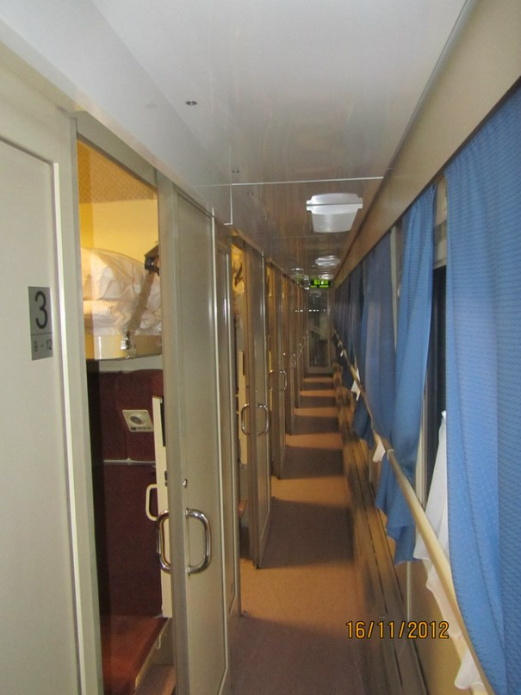
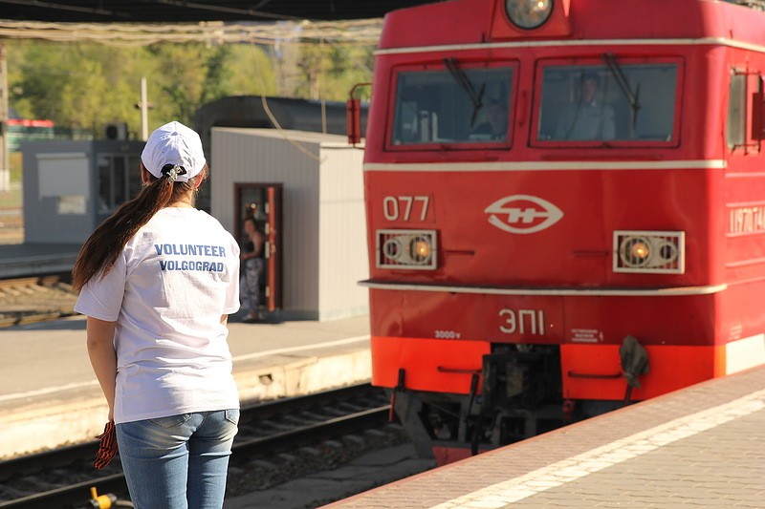
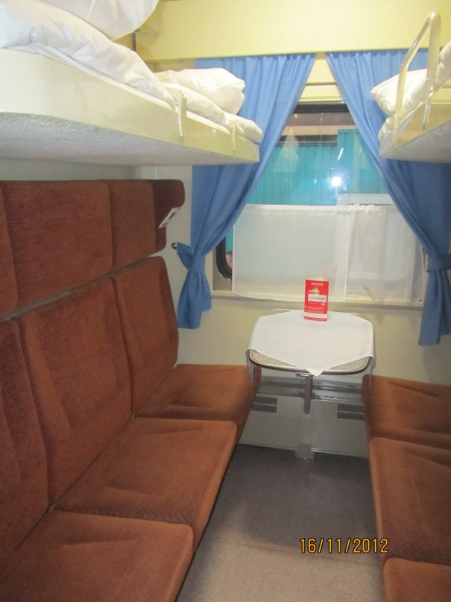
ЧТО ТАКОЕ ТУРПРОДУКТ «ТУРИСТИЧЕСКИЕ ПОЕЗДА ИЗ САМАРЫ»
проекта «МОЯ ВЕЛИКАЯ РОССИЯ» ?
успешно реализованный ресурсами туроператора «Профцентр» авторский проект железнодорожных
комфортных и познавательных путешествий по России на специализированном туристическом поезде
дальнего следования из 6-13 вагонов преимущественно купе последних лет постройки
- удобный формат путешествия по спецрасписанию: туры выходного дня, на праздники, туры на событие
- доступная стоимость всего туристического пакета, включая проезд
- медицинский работник, вагон-ресторан, организованное питание на маршруте
- тематические познавательные экскурсионные программы в городах России
- комфортабельные автобусы , профессиональные экскурсоводы - торжественные проводы туристов на железнодорожном вокзале в г. Самаре,
- радушный прием туристов в городах России, положительные отзывы туристов
Результат: интерес к познавательным путешествиям по России, к ее истории и событиям,
востребованность в регионе, популярность формата, активное участие в
проекте туристов Самарской области, соседних регионов, зарубежных гостей.
Notes:
2
2
2
2
2

Slide 3
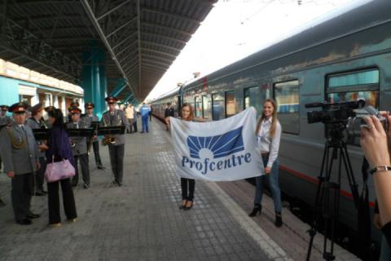
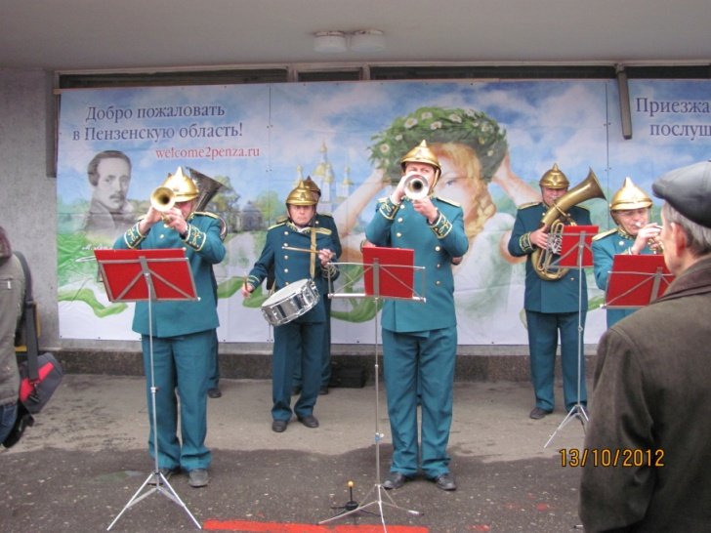
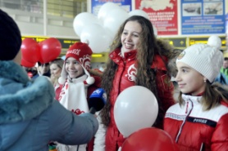
О ПРОЕКТЕ
ЖЕЛЕЗНОДОРОЖНЫЕ ТУРЫ НА ТУРИСТИЧЕСКИХ ПОЕЗДАХ ДАЛЬНЕГО СЛЕДОВАНИЯ ИЗ САМАРЫ ПРОЕКТА «МОЯ ВЕЛИКАЯ РОССИЯ»
НАЧАЛО РЕАЛИЗАЦИИ - сентябрь 2012 г. , в год истории в России
БЕЗ СТОРОННЕГО ФИНАНСИРОВАНИЯ ЗА СЧЕТ СОБСТВЕННЫХ СРЕДСТВ
РЕАЛИЗОВАНО 8 СБОРНЫХ туристических проектов поездов ДАЛЬНЕГО СЛЕДОВАНИЯ
(составы пассажирских поездов от 6 до 14 вагонов)
КОЛИЧЕСТВО УЧАСТНИКОВ ПРОЕКТА (туристов) - 2250 человек
СОЦИАЛЬНЫЕ ГРУППЫ И УЧАСТНИКИ ПРОЕКТА: школьники, студенты, семьи с детьми,
пенсионеры, сотрудники предприятий, люди с ограниченными возможностями, молодожены, гости Самарской области: жители Ульяновской, Пензенской, Оренбургской областей, республики Башкортостан, гости из городов Перми, Тюмени, Сыктывкара, иностранные граждане
Notes:
3
3
3
3
3

Slide 4
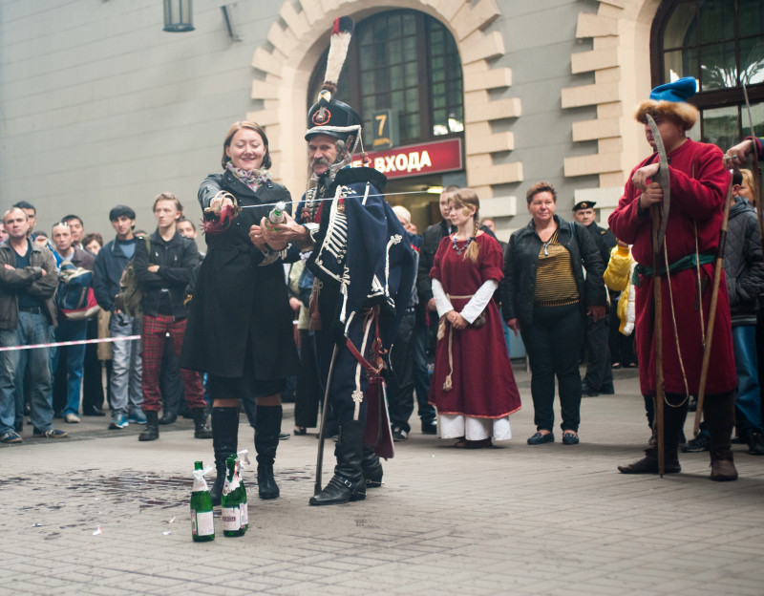
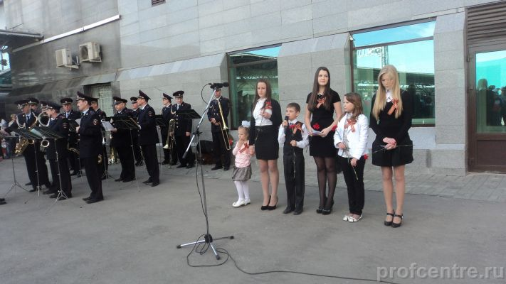
О ПРОЕКТЕ
ФОРМАТ: тур выходного дня, тур на событие
ТЕМАТИКА ТУРОВ : патриотическая тематика туров
туры посвящены истории России,
событиям и датам в России:
1150-ЛЕТИЮ РОССИЙСКОЙ ГОСУДАРСТВЕННОСТИ
400-ЛЕТНЕЙ ГОДОВЩИНЕ НАРОДНОГО ОПОЛЧЕНИЯ
200-ЛЕТНЕЙ ГОДОВЩИНЕ БОРОДИНСКОГО СРАЖЕНИЯ
70-ЛЕТИЮ СТАЛИНГРАДСКОЙ БИТВЫ
400-ЛЕТИЮ ДИНАСТИИ РОМАНОВЫХ
На ХХII ОЛИМПИЙСКИЕ ИГРЫ В Г. СОЧИ
НА ДРУГИЕ СОБЫТИЯ В РОССИИ
ПАЛОМНИЧЕСКИЕ ТУРЫ в рамках каждого
реализованного проекта: Сергиев Посад, Наровчат,
Дивеево, Муром, Золотое Кольцо России
КОЛИЧЕСТВО ЗАПУЩЕННЫХ ТУРПОЕЗДОВ: 13
(дальнего и пригородного следования)
Notes:
4
4
4
4
4

Slide 5
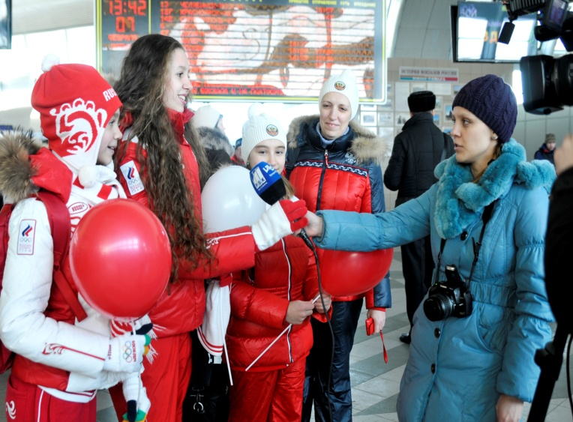
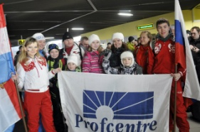
ЖЕЛЕЗНОДОРОЖНЫЕ ТУРЫ НА ТУРИСТИЧЕСКИХ ПОЕЗДАХ ДАЛЬНЕГО СЛЕДОВАНИЯ ИЗ САМАРЫ ПРОЕКТА «МОЯ ВЕЛИКАЯ РОССИЯ»
07-13 февраля 2014 г. ЕДИНСТВЕННЫЙ ТУРИСТИЧЕСКИЙ ПОЕЗД В РОССИИ ТУРОПЕРАТОРА «ПРОФЦЕНТР» ОТПРАВИЛСЯ С БОЛЕЛЬЩИКАМИ НА ХХII ОЛИМПИЙСКИЕ ИГРЫ В Г. СОЧИ ИЗ САМАРЫ по маршруту: Самара-Сочи/Адлер—Самара
в рамках авторского проекта развития железнодорожного туризма в Самарской области "Моя Великая Россия"! 270 болельщиков в 7 вагонах поезда (плацкартные и купейные) в первый день начала Олимпиады смогли отправиться на важнейшее спортивное событие планеты! Как всегда, в наших турах с нами поехали уважаемые гости из соседних регионов, которые специально приехали к нам из Уфы, Ульяновска, Пензы, Перми и др. регионов. Среди туристов: семьи с детьми, болельщики, семейные пары, спортсмены, молодежь: студенты и школьники. Путешествие включало в себя: проезд, проживание 3 дн./2 н. на круизных лайнерах в гуще спортивных событий, страховку. Туристы посетили спортивные мероприятия: хоккей Россия- Германия, санный спорт, биатлон, фигурное катание и увидели настоящее награждение наших спортсменов!

Slide 6
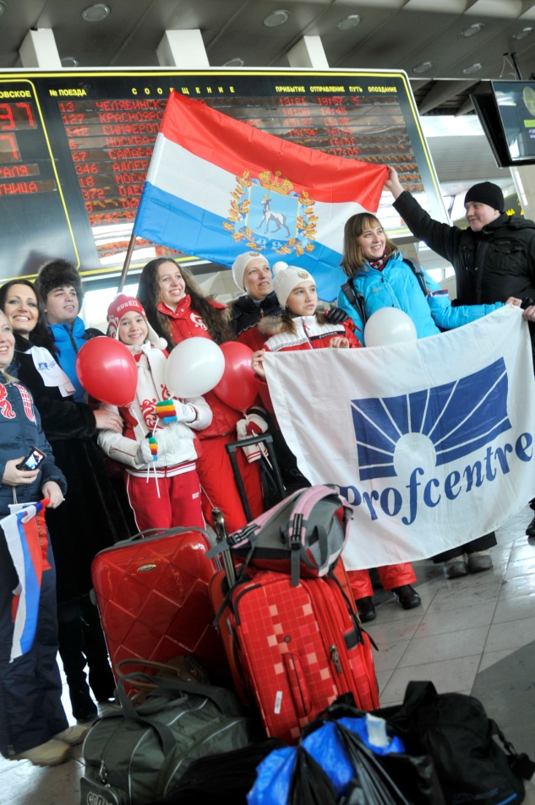
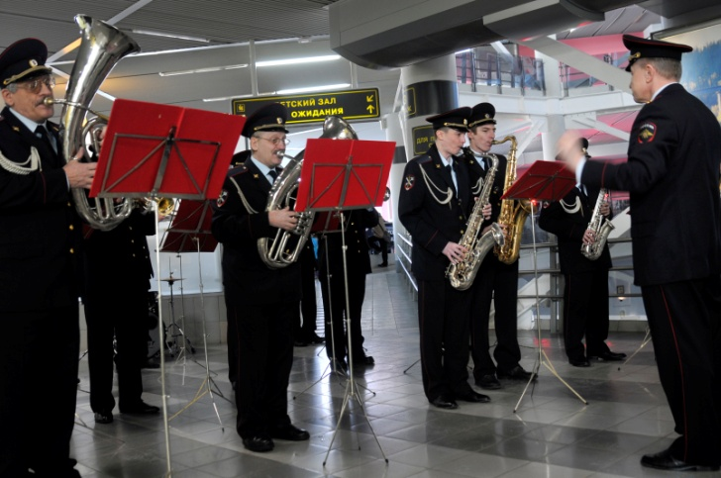
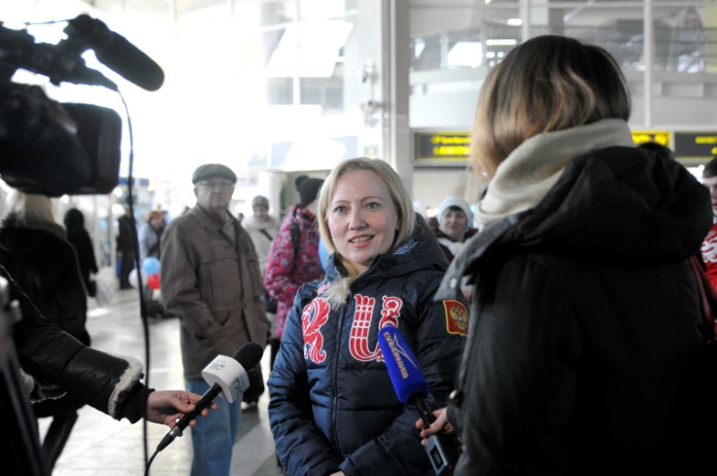
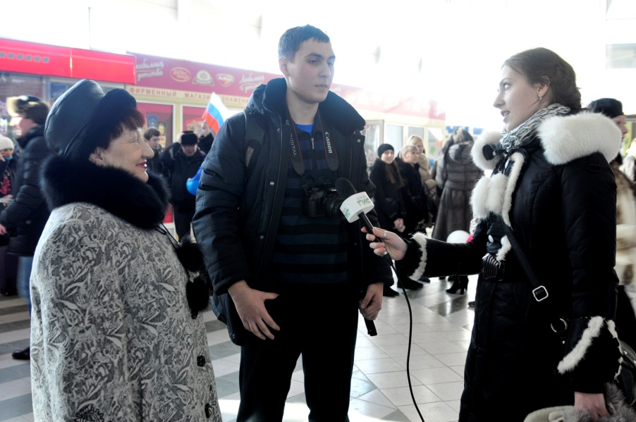
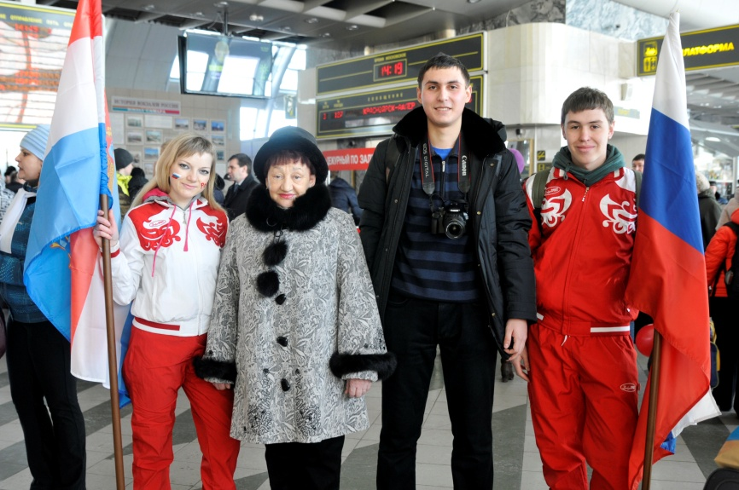
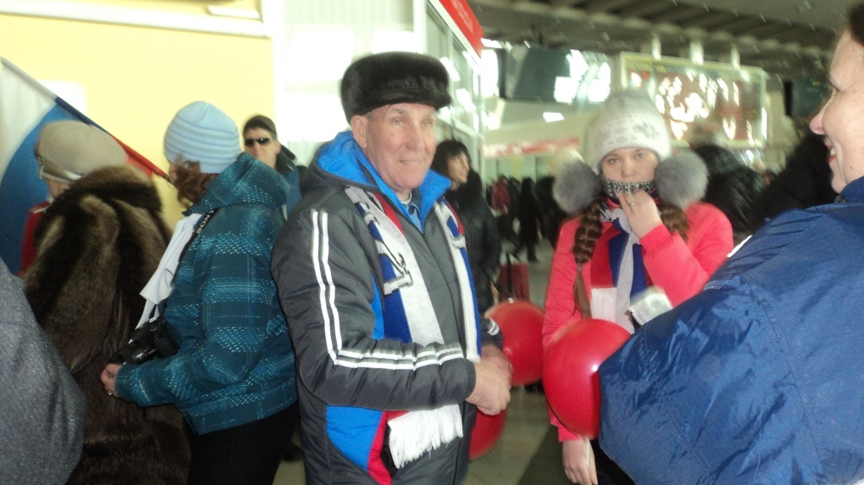
На железнодорожном вокзале туристов провожал духовой оркестр,
нас снимало телевидение.
Среди туристов были и пять счастливых обладателей, которые выиграли бесплатную путевку в проводимом конкурсе ГТРК Самара "Выиграй Олимпиаду!«, официального партнера Олимпийских игр.

Slide 7
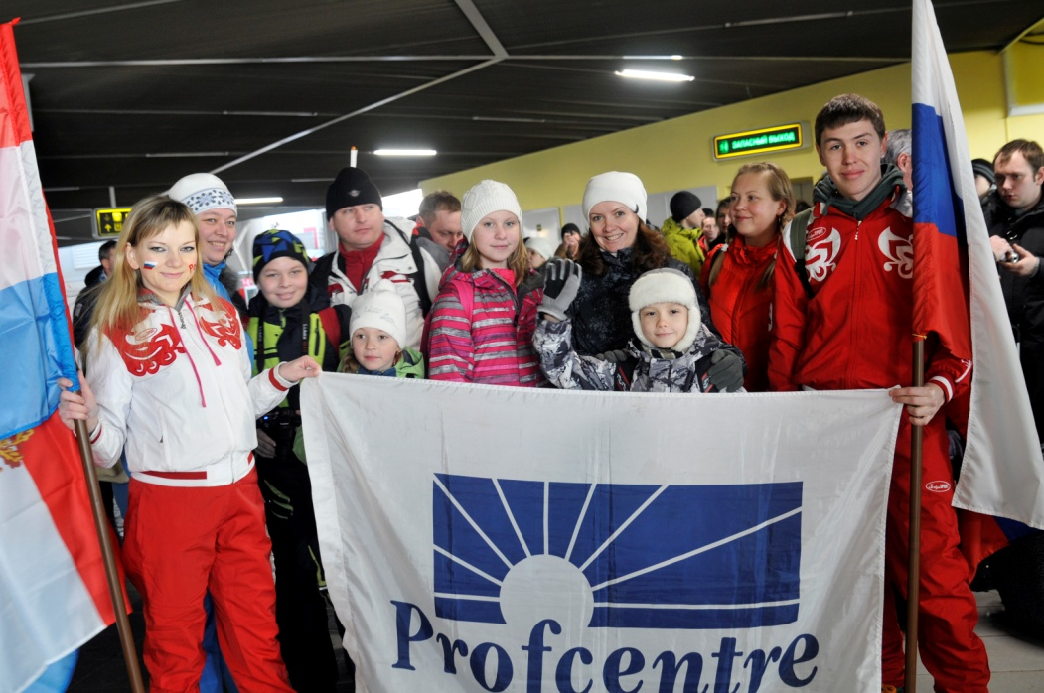
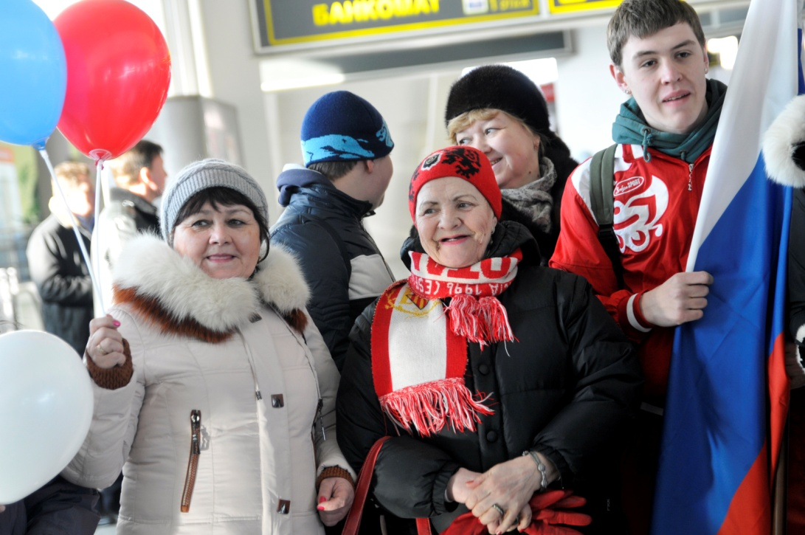
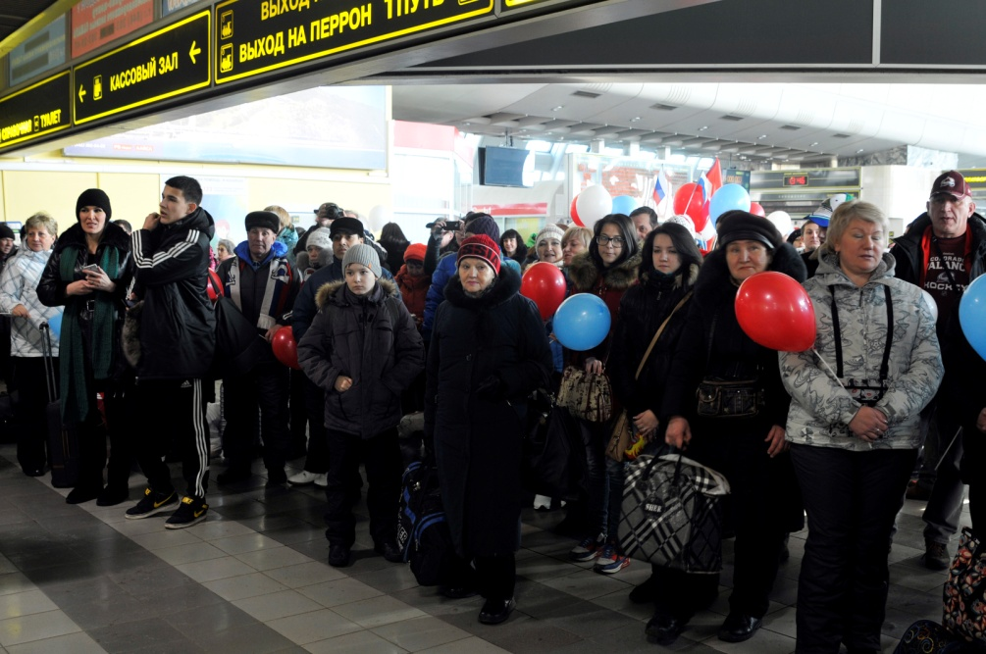
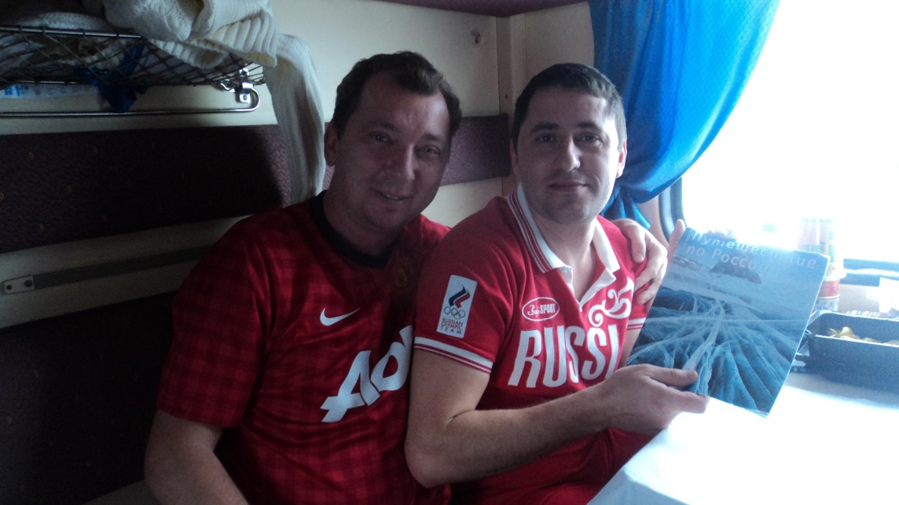
Мы ехали в поезде, смотрели трансляцию открытия Олимпийских игр, кричали: «Россия, вперед!». Это была необыкновенная атмосфера общего праздника!

Slide 8
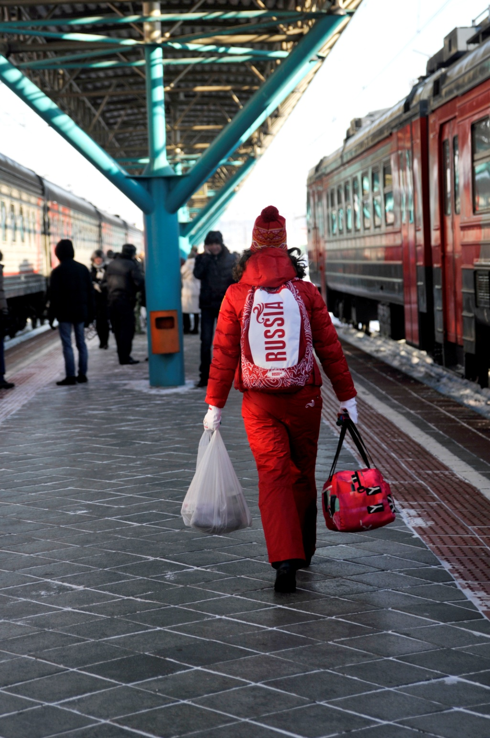
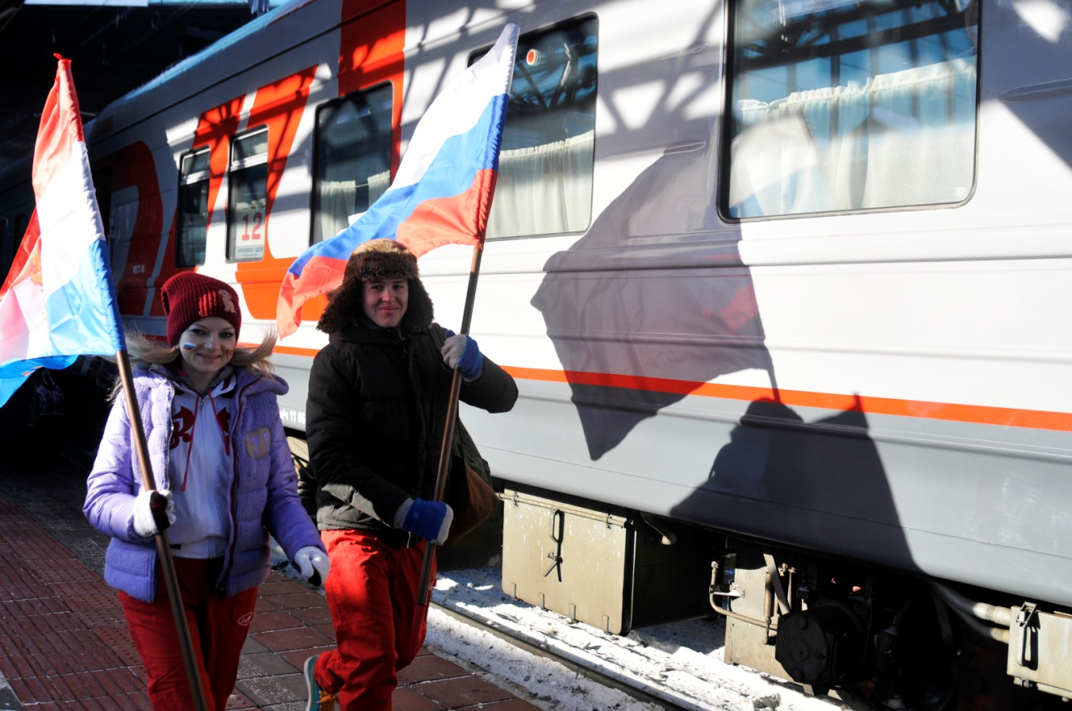
ЕДЕМ В ОЛИМПИЙСКУЮ СКАЗКУ! БОЛЕЕМ ЗА НАШИХ!
РОССИЯ-ВПЕРЕД!

Slide 9
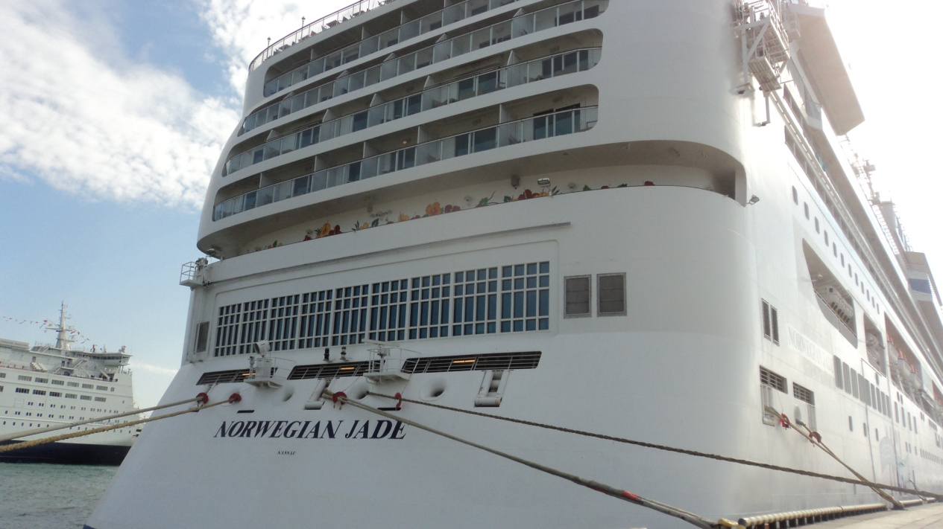
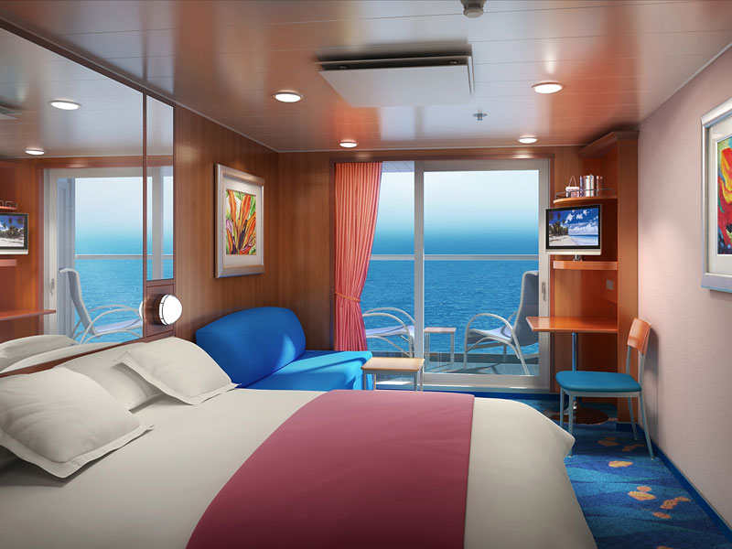
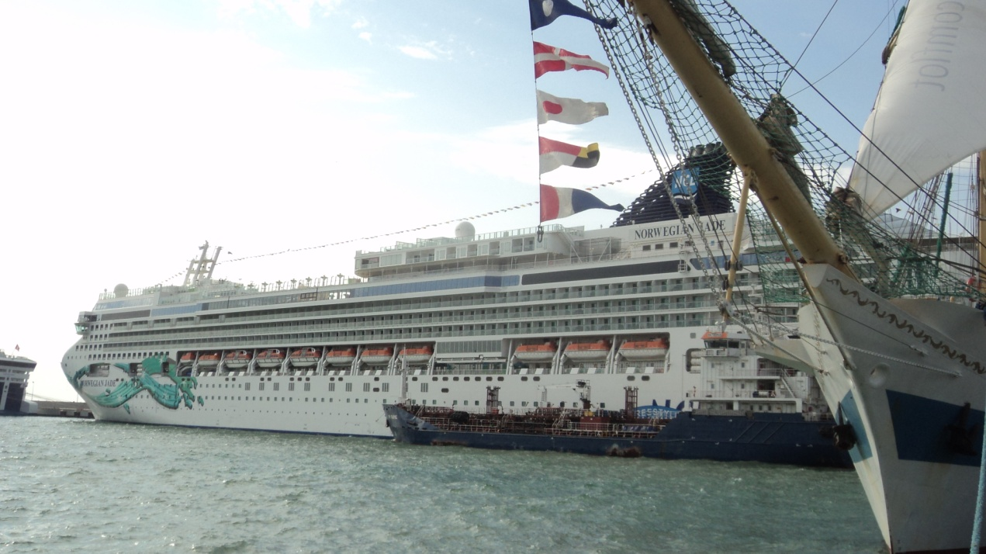
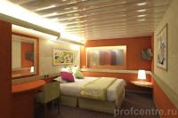
Проживание в г. Сочи (Центральный и Адлерский района в непосредственной близости от Олимпийских объектов) на круизных лайнерах на базе 3-х разового питания и на базе завтраков

Slide 10
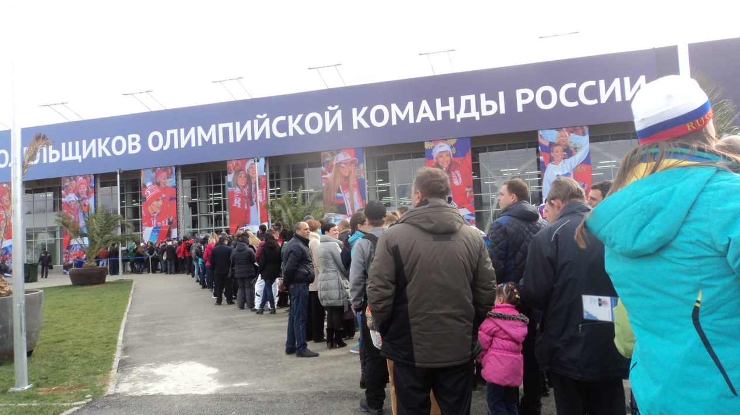
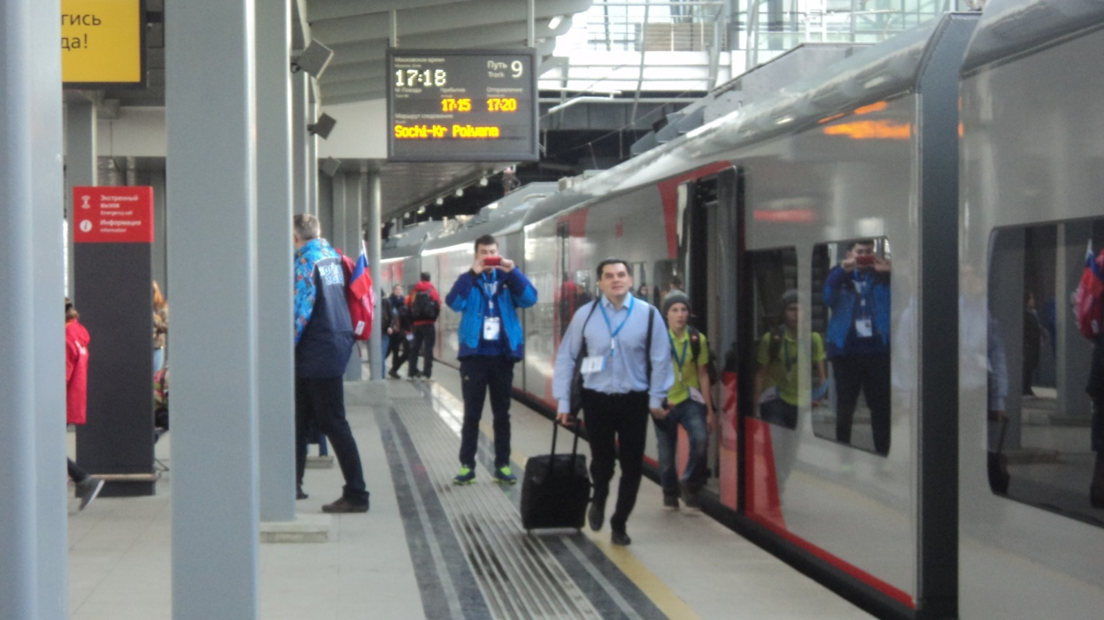
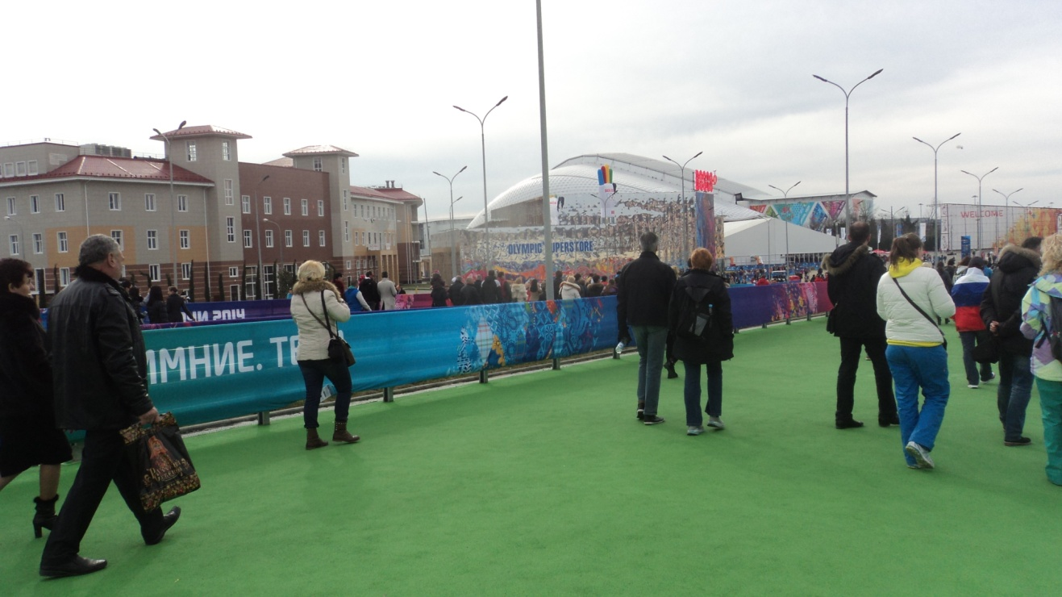
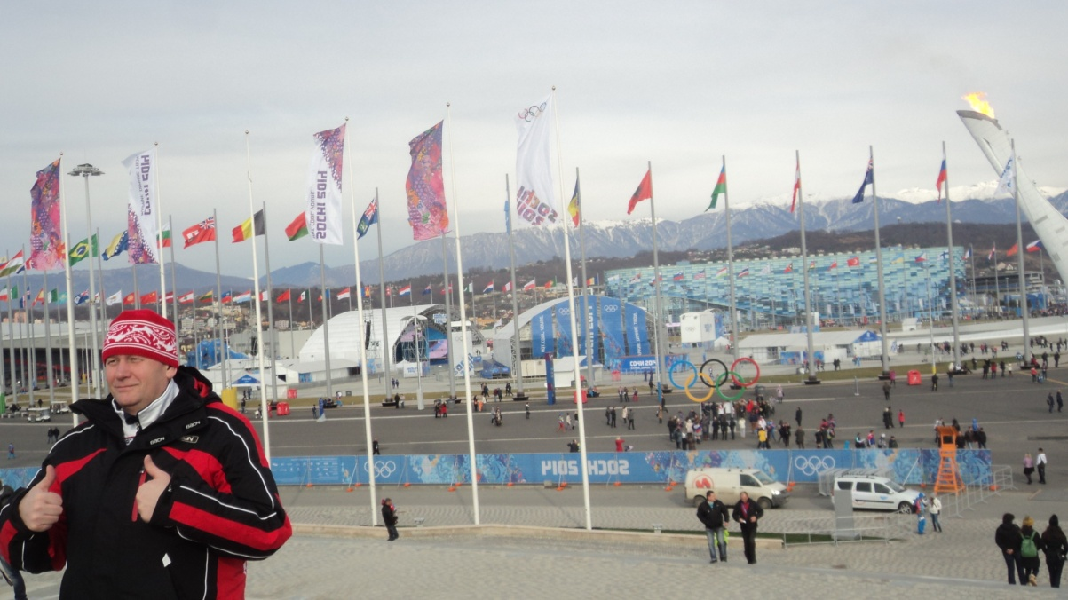
МЫ ЭТО ВИДЕЛИ! ЭТО БЫЛО С НАМИ!
ОЛИМПИЙСКИЙ ПАРК…

Slide 11
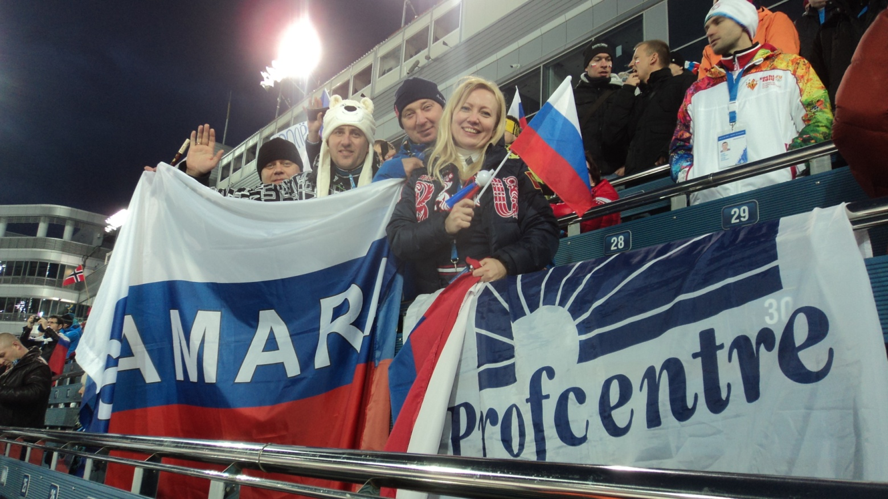
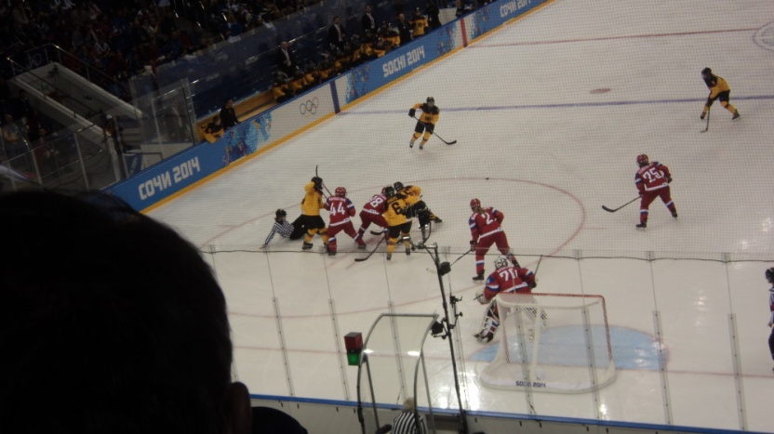
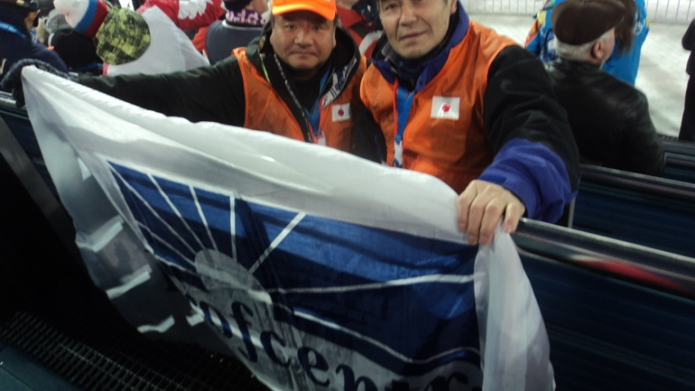
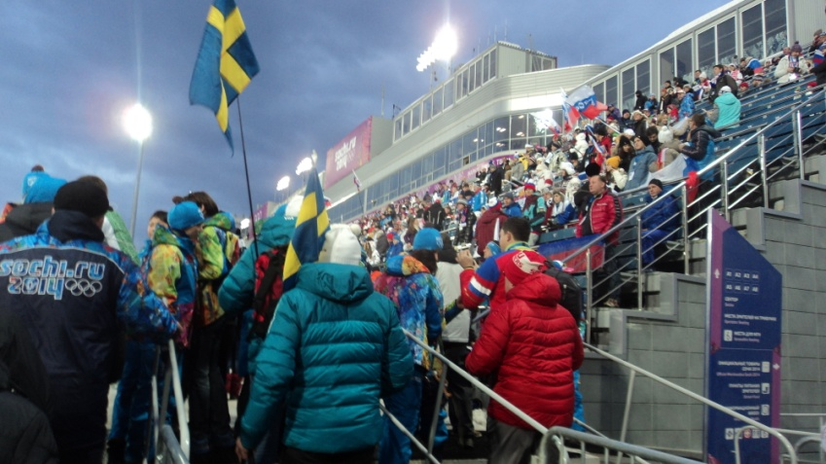
ПОСЕЩЕНИЕ ОЛИМПИЙСКИХ СОРЕВНОВАНИЙ:
САННЫЙ СПОРТ, БИАТЛОН, ХОККЕЙ, ФИГУРНОЕ КАТАНИЕ

Slide 12
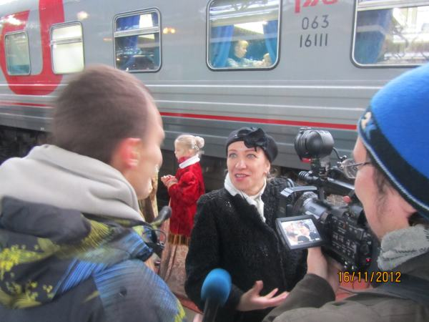
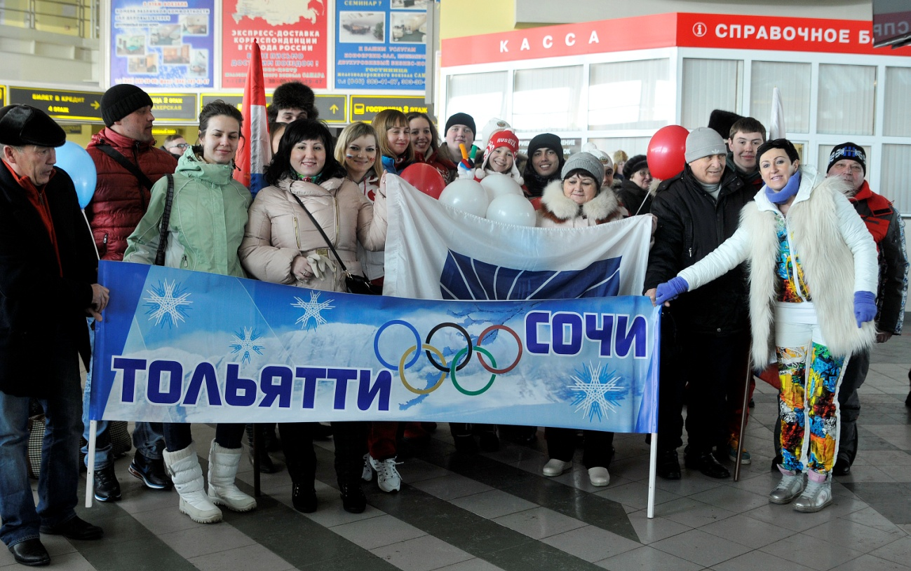
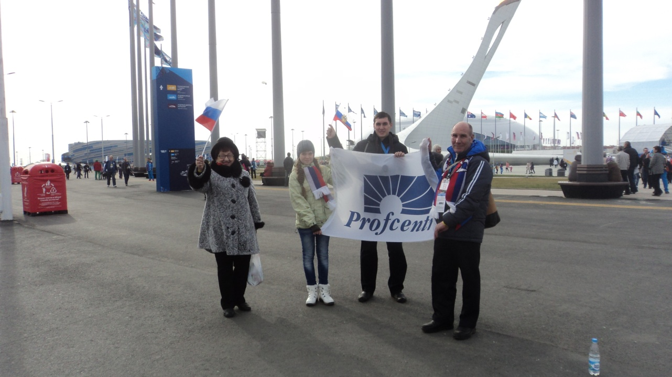
НАШИ ТУРИСТИЧЕСКИЕ ПОЕЗДА И ВПЕЧАТЛЕНИЯ НАСТОЯЩИЕ!

Slide 13
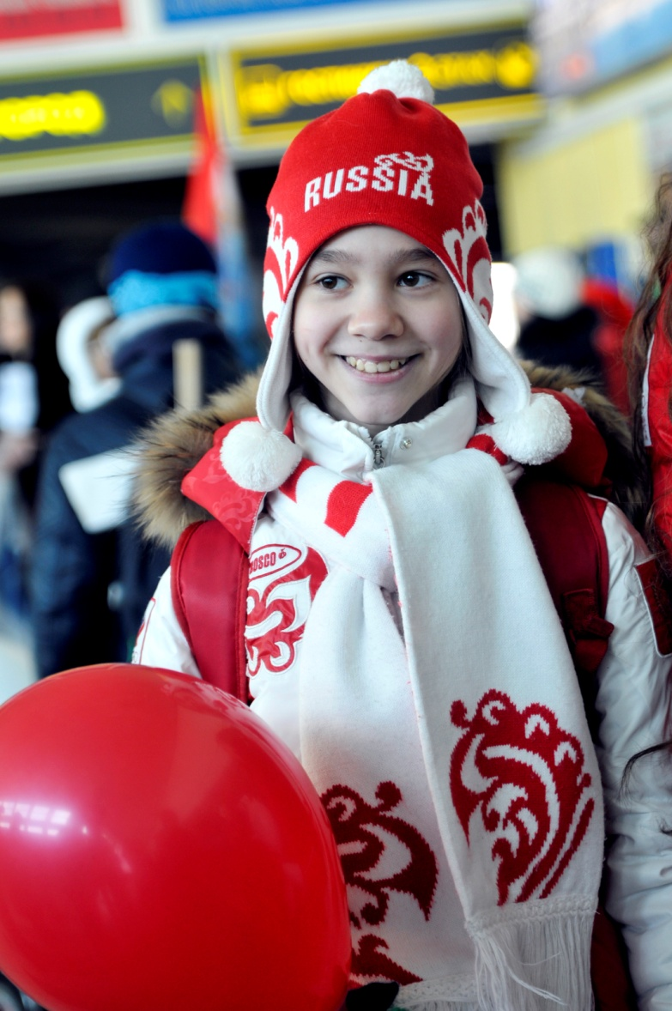
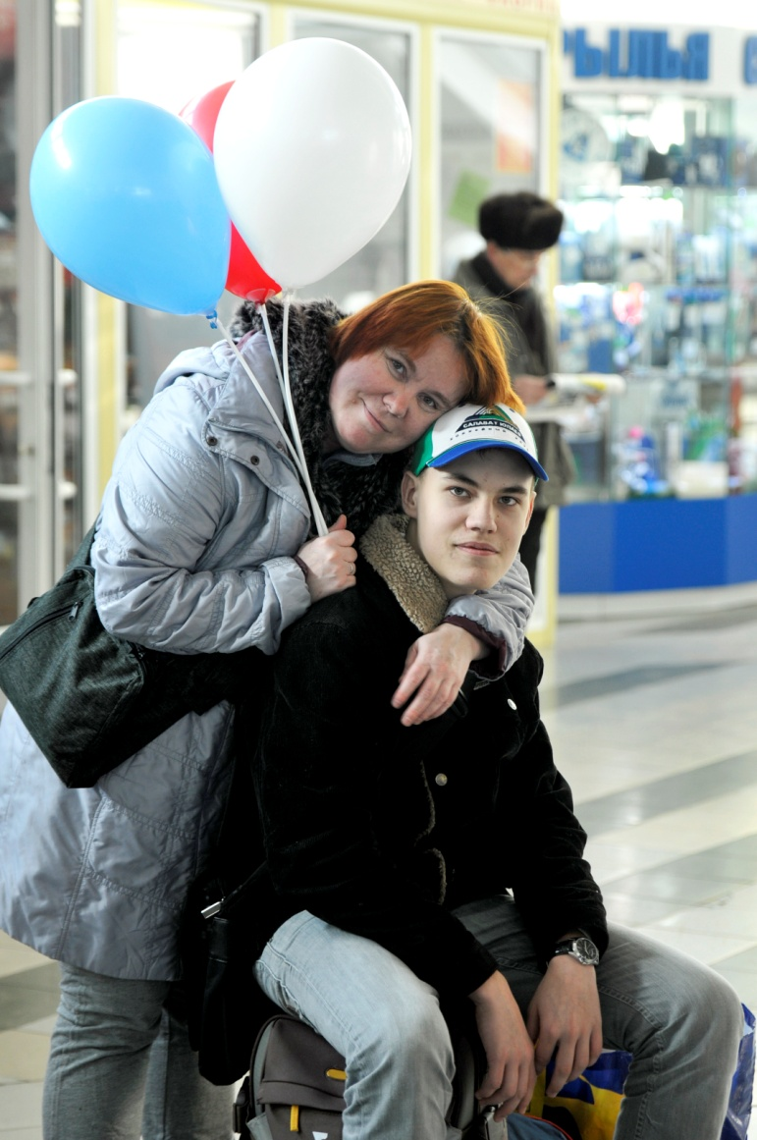
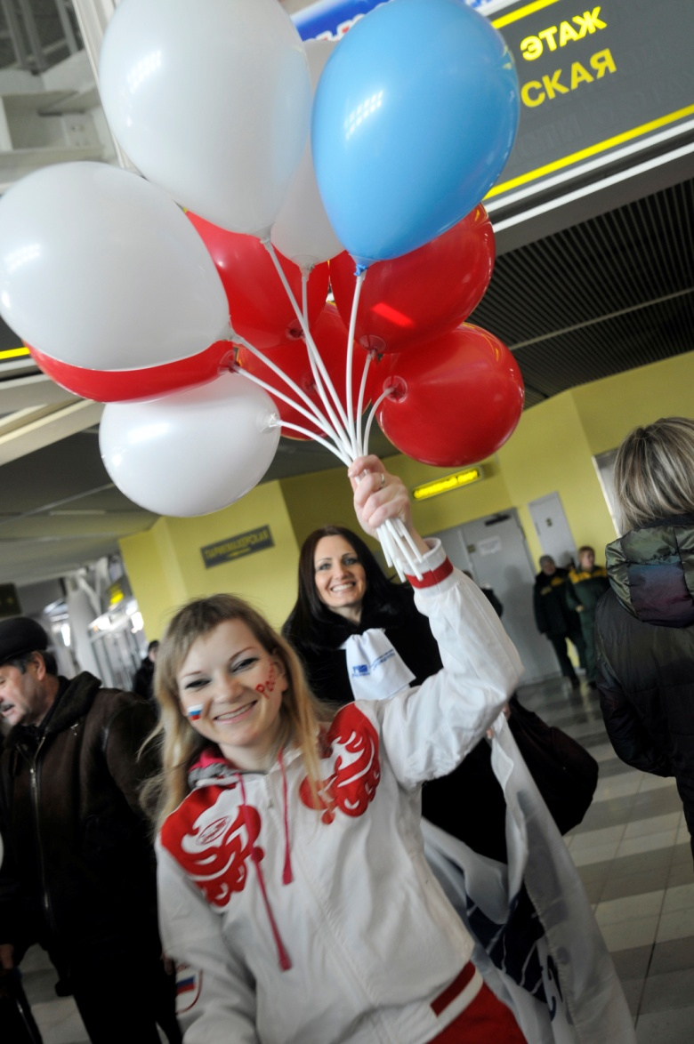
ДАРИМ РАДОСТЬ ОТКРЫТИЙ....

Slide 14
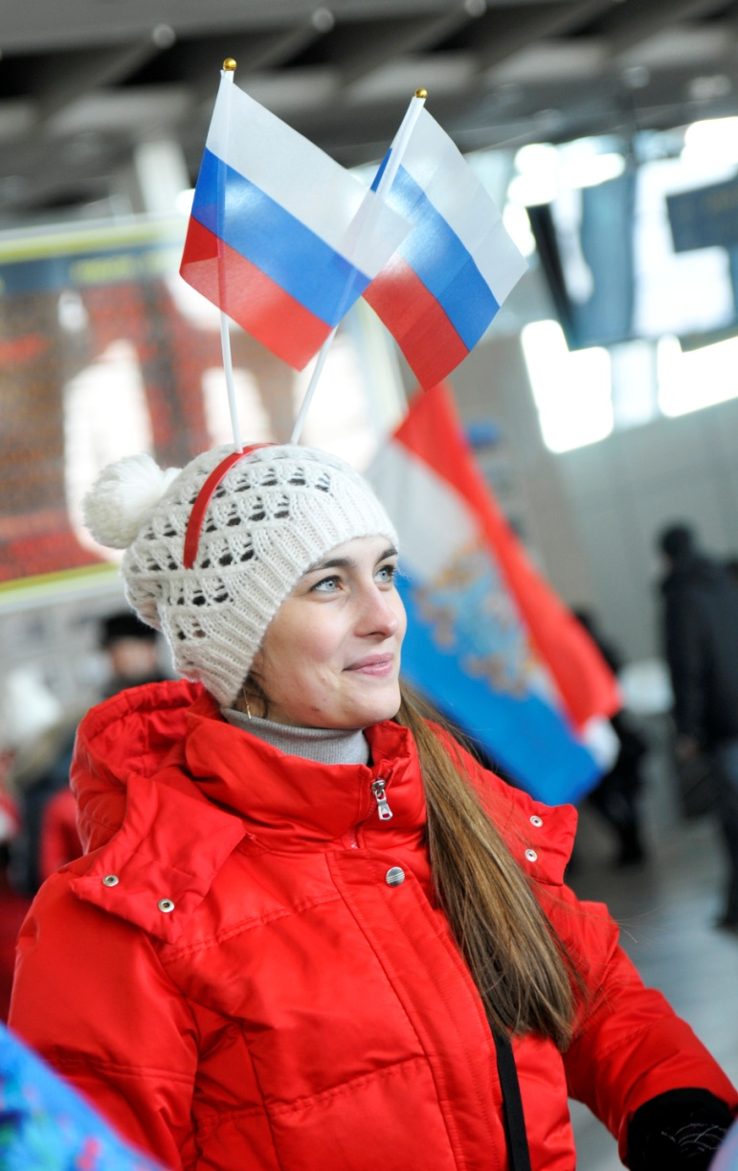
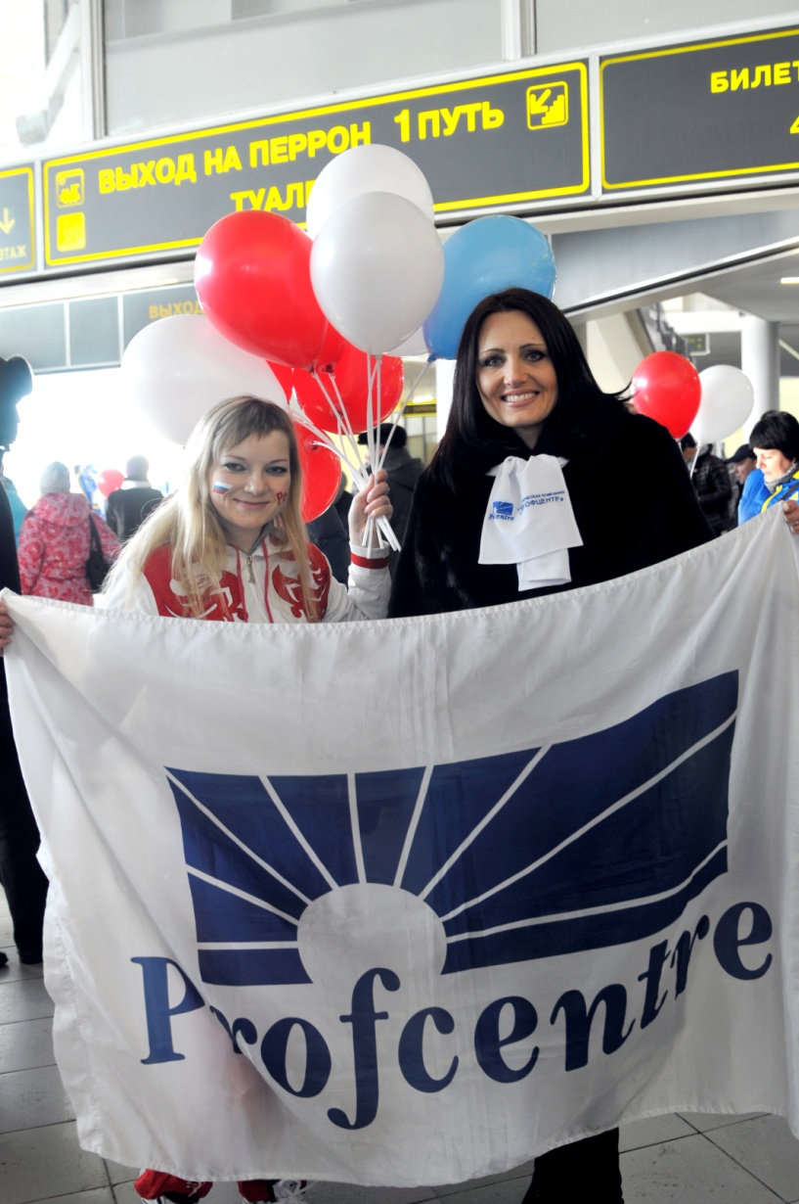
ДАРИМ РАДОСТЬ ОТКРЫТИЙ....

Slide 15
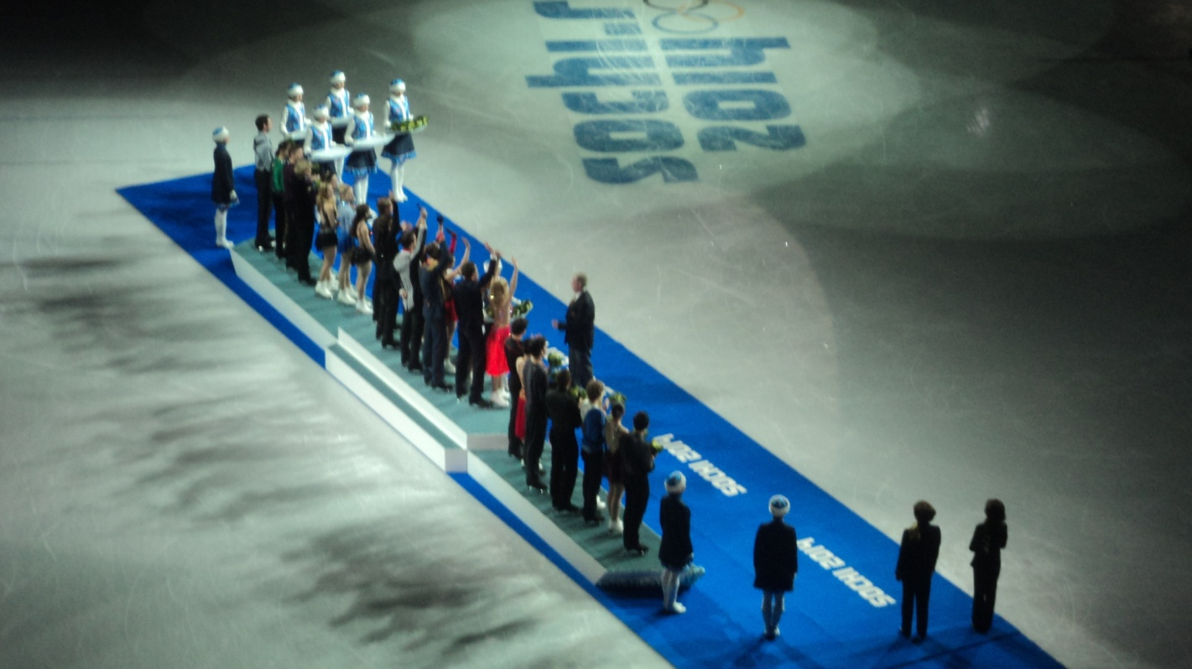
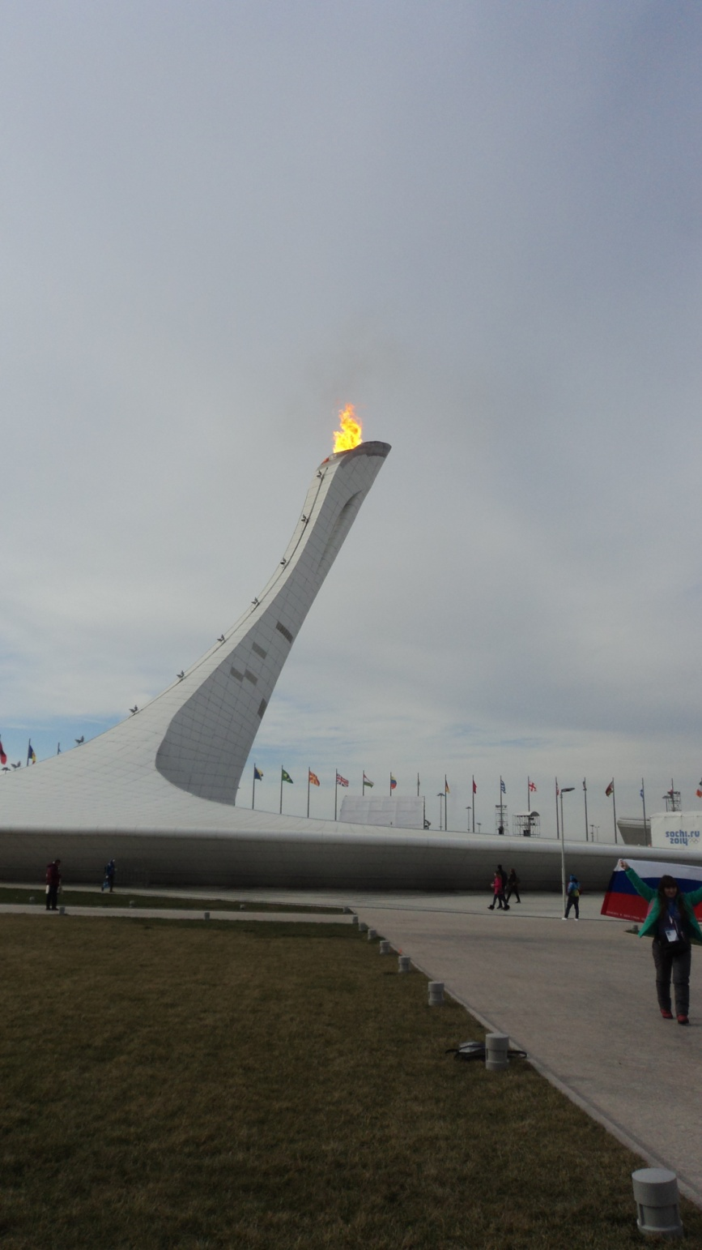
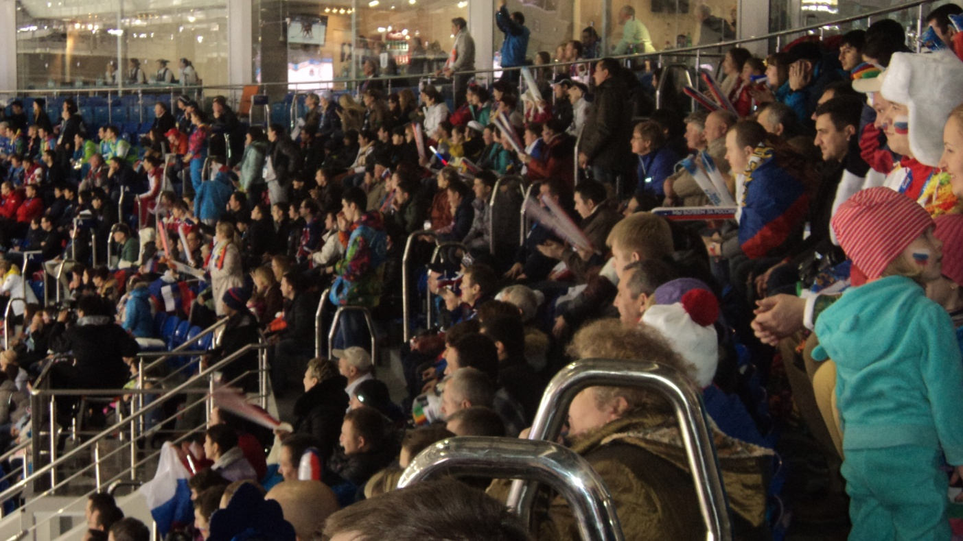

Slide 16
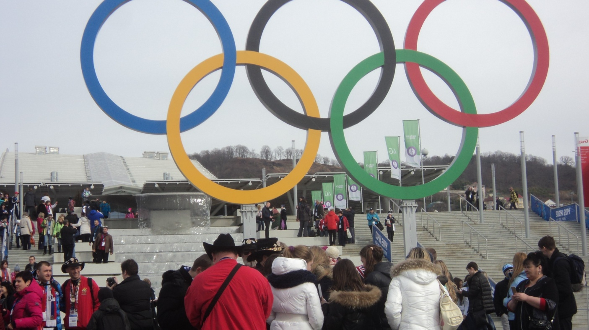
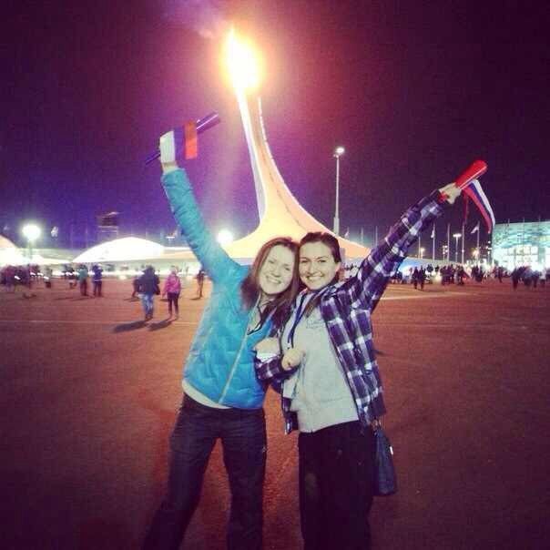
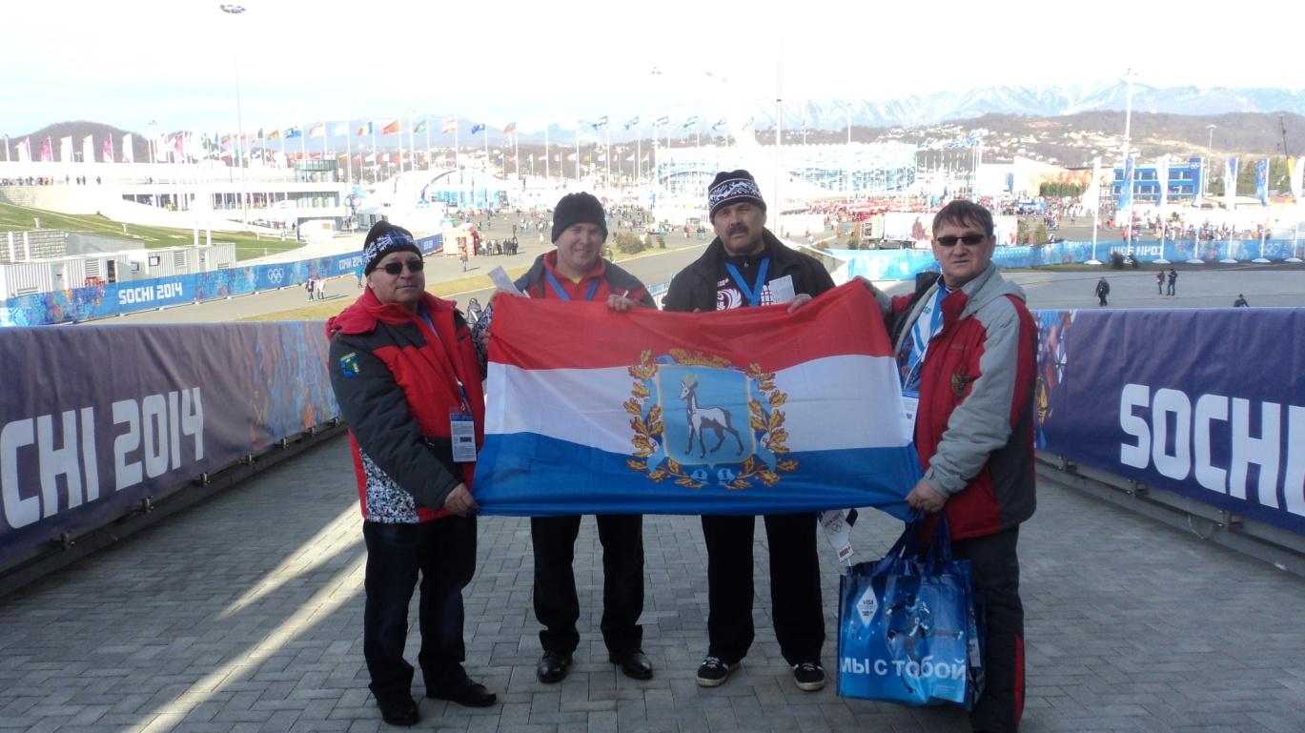
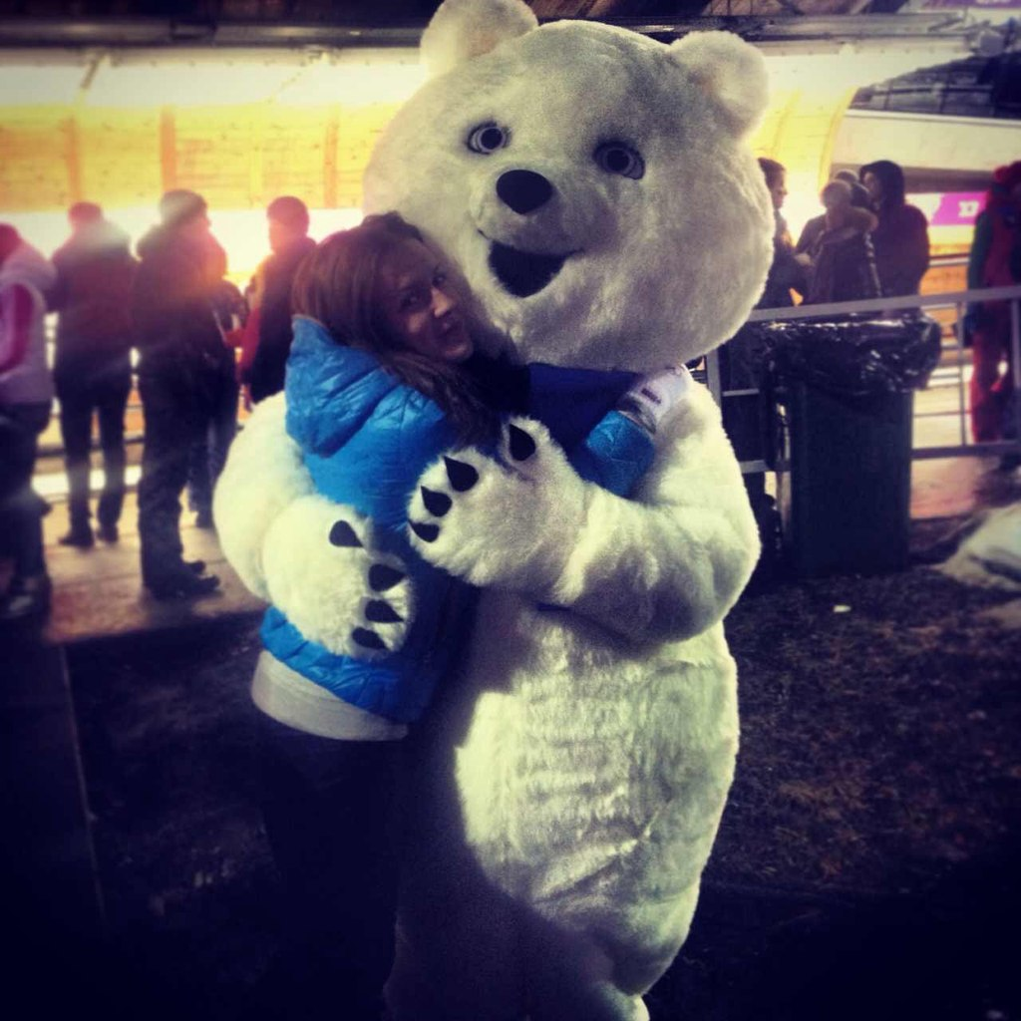

Slide 17
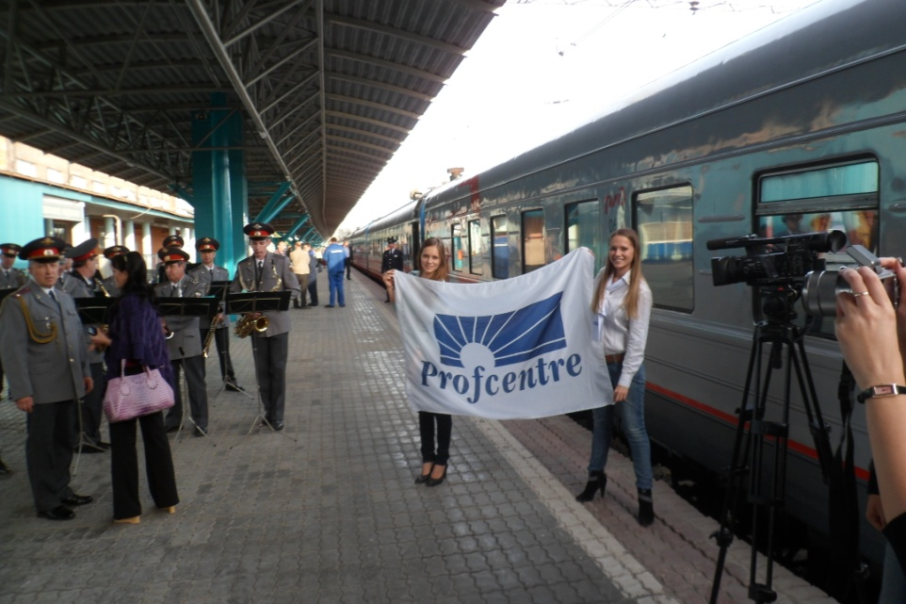
МЫ С СОЧИ НЕ ПРОЩАЕМСЯ!
СОЧИ, ДО СВИДАНЬЯ!
УВИДИМСЯ СНОВА!
ТУРИСТИЧЕСКАЯ КОМПАНИЯ
«ПРОФЦЕНТР», г. САМАРА
WWW.PROFCENTRE.RU
ул. Садовая, 263,
т. 8 846 337-0-888

